Slide 1

ยินดีต้อนรับ นพ.วันชัย เหล่าเสถียรกิจ สาธารณสุขนิเทศก์ เขตสุขภาพที่ 11 และคณะ
สำนักงานสาธารณสุขจังหวัดชุมพร

Slide 2
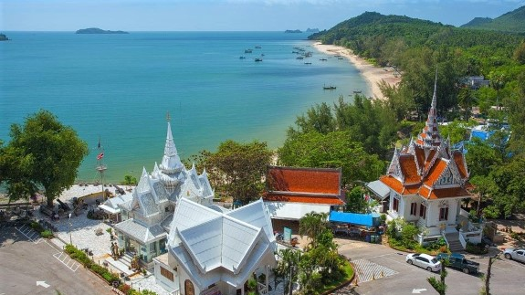
ข้อมูลทั่วไป
วิสัยทัศน์จังหวัดชุมพร
ชุมพรน่าอยู่ ประตูทองสองฝั่งทะเล
เกษตรกรรมยั่งยืน การท่องเที่ยวคุณภาพ
สำนักงานสาธารณสุขจังหวัดชุมพร

Slide 3
ข้อมูลทั่วไป
คำขวัญประจำจังหวัดชุมพร
ประตูภาคใต้ ไหว้เสด็จในกรม ชมไร่กาแฟ
แลหาดทรายรี ดีกล้วยเล็บมือ ขึ้นชื่อรังนก
สำนักงานสาธารณสุขจังหวัดชุมพร

Slide 4
ข้อมูลทั่วไป
พื้นที่
เขตการปกครอง
ประชากร
ชาย คน หญิง คน
อาชีพหลัก : เกษตรกรรม
สำนักงานสาธารณสุขจังหวัดชุมพร

